Slide 1
IoT 연합 아파트
인천전자마이스터고등학교 전자회로설계과 3학년 1반
강성오 / 남강현 / 엄경준 / 오보경 / 이상현
강민규 / 구도현 / 장준혁 / 최한울

Slide 2
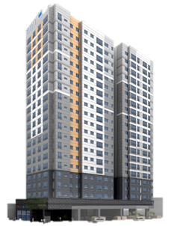
층층이 다른 IoT 작품들
조별로 하나의 층을 제작
각 층의 형태를 통일
각 층을 조합하면 하나의 IoT집이
완성 된다.
합체하여 하나의 아파트를 제작
태양광 발전기
IoT 입구층
IoT 거실층
IoT 침실층
IoT 로비
IoT 주차장

Slide 3
분야 소개
지붕: 태양 전지 | -> 1층
4F: 입구층: 앱을 이용한 자동 현관 및 침입 감지, IoT 화장실 | 남강현, 강성오
3F: 거실층: 자동 전원(플러그), 사람 감지 전등 | 최한울, 엄경준
2F: 침실층: 변신 침대, 지진 보호 침대, 자동 개폐 커튼 & 창문 | 장민혁, 구도현
1F: 로비: 로비 자동문, 적외선 열 감지, 마스크 음성 안내, 아파트 배터리 | 강민규, 이상현, 오보경
주차장: 전용 주차장 감지기, 자동 환경 구성

Slide 4
아파트 전력 시스템
층에 전기를 연결
태양광 발전기
IoT 입구층
태양광으로 아파트 배터리 충전 가능
IoT 거실층
필요시 외부 전력 사용
IoT 침실층
IoT 로비
값싼 야간 전기 저장
IoT 주차장

Slide 5
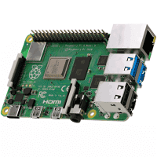
아파트 IoT 시스템
1층에 라즈베리파이를 배치하여 건물 내부의 기능을 동작 시킨다.
라즈베리파이를 인터넷에 접속시켜 휴대폰으로도 동작하게 한다.

